Slide 1
人工智慧基礎訓練教育
第4單元
資料視覺化

Slide 2
課程概述
在本課程中，將介紹資料視覺化的目的與使用原則，並就哨使用Python進行資料視覺化的方法，使學員可以使用Python作為資料視覺化的工具。

Slide 3
課程目標
完成本課程後，您將能夠：
瞭解資料視覺化與目的
瞭解各種情境應用的資料視覺化方式
瞭解如何使用Python作為資料視覺化的工具

Slide 4
課程大綱
～～（前半麻煩吳老師）
使用資料介紹
連續資料作圖
類別＋連續資料作圖
多維資料作圖
圖形樣式設定與儲存
參考資料

Slide 5
作圖程式碼
作圖程式碼可參考：
附件matplotlib.ipynb
https://github.com/yijutseng/DataVisPython/blob/master/matplotlib.ipynb

Slide 6
載入所需套件
matplotlib: 最熱門的Python 2D 畫圖套件
https://matplotlib.org/
seaborn: 以matplotlib為基礎的畫圖套件，可以更容易地探索資料的樣態
https://seaborn.pydata.org/
pandas: Python中重要的資料分析套件
https://pandas.pydata.org/

Slide 7
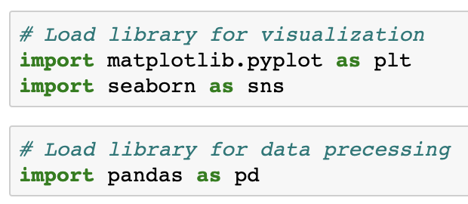
載入所需套件
https://github.com/yijutseng/DataVisPython/blob/master/matplotlib.ipynb

Slide 8
使用資料介紹
UCI資料集中的北京空氣污染數據
北京市12個測站，2013/3/1~2017/2/28的資料
資料欄位有:
No: row number 列編號
year: year of data in this row 年份
month: month of data in this row 月份
day: day of data in this row 日期
hour: hour of data in this row 時間

Slide 9
使用資料介紹
資料欄位有:
PM2.5: PM2.5 concentration (ug/m^3) PM2.5濃度
PM10: PM10 concentration (ug/m^3) PM10濃度
SO2: SO2 concentration (ug/m^3) 二氧化硫SO2濃度
NO2: NO2 concentration (ug/m^3) 二氧化氮NO2濃度
CO: CO concentration (ug/m^3) 一氧化碳CO濃度
O3: O3 concentration (ug/m^3) 臭氧O3濃度
TEMP: temperature (degree Celsius) 氣溫

Slide 10
使用資料介紹
資料欄位有:
PRES: pressure (hPa) 氣壓
DEWP: dew point temperature (degree Celsius) 露點
RAIN: precipitation (mm) 雨量
wd: wind direction 風向
WSPM: wind speed (m/s) 風速
station: name of the air-quality monitoring site 測站名稱

Slide 11
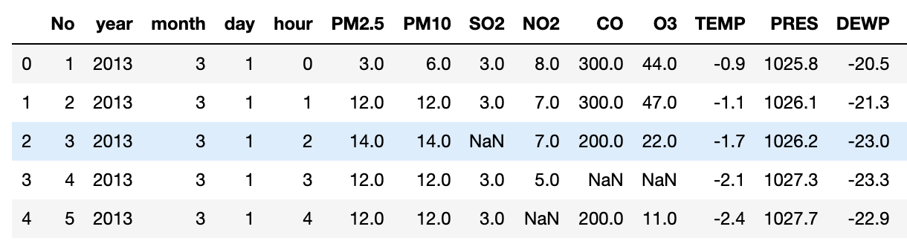
載入使用資料
使用pandas套件的read_csv()函數
將Shunyi測站的csv資料載入Python
用head()函數呈現前五列資料
https://github.com/yijutseng/DataVisPython/blob/master/matplotlib.ipynb

Slide 12
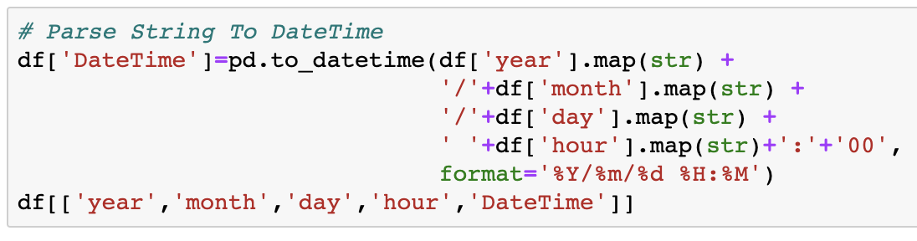
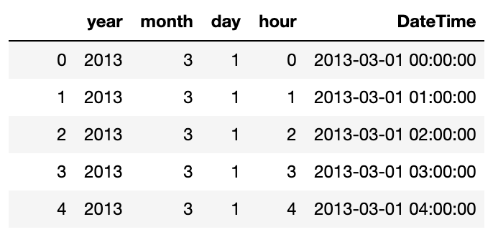
資料前處理 – 日期資料轉換
將年/月/日/小時等欄位合併
使用pandas的to_datetime()函數將字串型態轉為日期型態

Slide 13
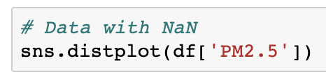
連續資料作圖 – 一維資料
直方圖 Histogram
若想了解某一數據的分佈，可用直方圖呈現
直方圖維度內容如下：
x軸: 欲了解的數據
y軸: 通常為個數
在seaborn套件中，可直接使用distplot()函數
如distplot(欲了解的數據)

Slide 14
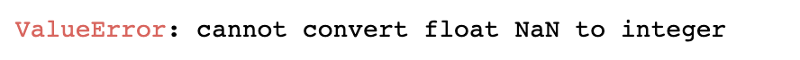
連續資料作圖 – 一維資料
直方圖 Histogram
由錯誤訊息Data with NaN可知，若資料中有空值，會無法做圖

Slide 15
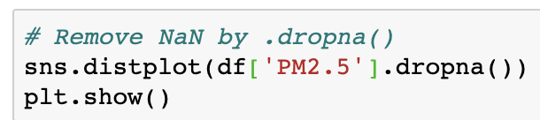
連續資料作圖 – 一維資料
直方圖 Histogram
在做圖前需做資料前處理，將空值去除
可用pandas套件的dropna()函數，將輸入資料的空值全部去除。
https://github.com/yijutseng/DataVisPython/blob/master/matplotlib.ipynb

Slide 16
連續資料作圖 – 一維資料
直方圖 Histogram
由圖可知，PM2.5濃度集中在0~100左右，只有少部分資料點的濃度大於200，最大濃度接近1000。

Slide 17
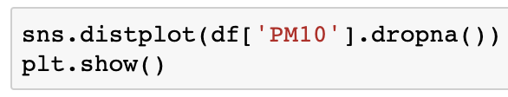
連續資料作圖 – 一維資料
直方圖 Histogram
同理，若想觀察PM10濃度的分佈，可直接將輸入資料替換為PM10。
結論與PM2.5相似。
https://github.com/yijutseng/DataVisPython/blob/master/matplotlib.ipynb

Slide 18
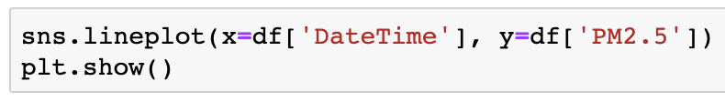
連續資料作圖 – 二維資料
折線圖 Line chart
如何呈現每天 PM2.5濃度的變化？
使用seaborn套件的lineplot()函數畫折線圖
lineplot()函數需要兩個參數
x軸：日期
y軸：PM2.5濃度
https://github.com/yijutseng/DataVisPython/blob/master/matplotlib.ipynb

Slide 19
連續資料作圖 – 二維資料
折線圖 Line chart
資料點數太多，無法判讀
可挑選部分重要的片段來做圖
使用pandas套件的loc[]方法將資料取出
使用方式為df.loc[篩選條件]
挑選最新(2017年前半年)的資料

Slide 20
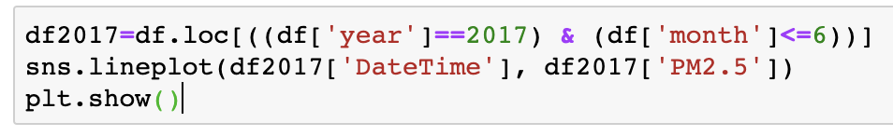
連續資料作圖 – 二維資料
折線圖 Line chart
Shunyi測站在2017/1/1~2017/2/28的PM2.5濃度起伏，最高點出現在大概一月底的時候，並可觀察到週期性的高低起伏，其中2017/2/8後約一週PM2.5濃度很低，可進一步推測原因。
https://github.com/yijutseng/DataVisPython/blob/master/matplotlib.ipynb

Slide 21
連續資料作圖 – 二維資料
管制圖 Control chart
管制圖可視為折線圖的延伸
因PM2.5濃度在自然狀態下就會高低起伏，如何判斷正常的變化以及不正常的變化就變得非常重要
使用管制圖可快速判斷不正常的數值起伏
如需了解更多管制圖的背景知識，可參考wiki

Slide 22
連續資料作圖 – 二維資料
管制圖 Control chart
使用平均值加減兩倍標準差以及加減三倍標準差當作管制界線
使用matplotlib套件的axhline()函數將平均值與管制界線加入原有的折線圖中

Slide 23
連續資料作圖 – 二維資料
管制圖 Control chart
範例中axhline()函數共有以下輸入參數
y: 計算平均值mean()，計算標準差std，skipna=True為跳過空值
color: 修改線條顏色 （綠色g、黃色y、紅色r）
linestyle: 修改線條樣式 （虛線）

Slide 24
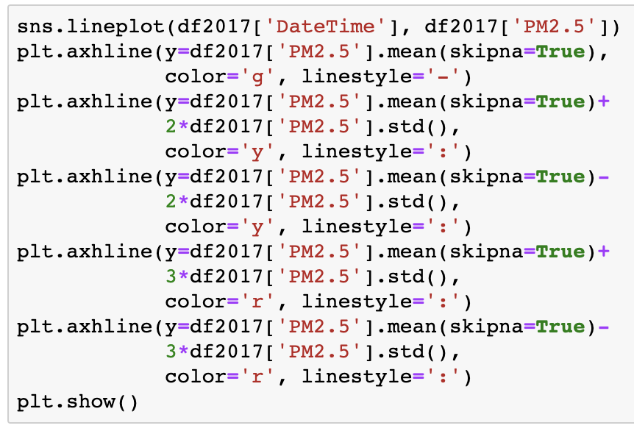
連續資料作圖 – 二維資料
管制圖 Control chart
https://github.com/yijutseng/DataVisPython/blob/master/matplotlib.ipynb

Slide 25
連續資料作圖 – 二維資料
由圖可知，若以三倍標準差當作管制界線，一月初與一月底的幾個高峰可能為不正常變化，應考慮調查造成此變化的原因。
管制圖 Control chart
https://github.com/yijutseng/DataVisPython/blob/master/matplotlib.ipynb

Slide 26
連續資料作圖 – 二維資料
散佈圖 Scatter plot
除了PM2.5濃度的數值分佈、PM2.5濃度隨著時間的變化外，我們可能也會對各項空污數據間的關聯性有興趣
可用散佈圖將資料分別放在x軸與y軸
可用seaborn套件的scatterplot()函數
輸入函數有x軸與y軸數據，分列如下：
x軸：PM2.5濃度
y軸：PM10濃度

Slide 27
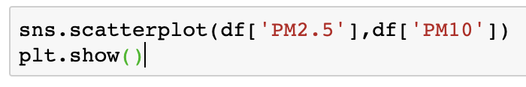
連續資料作圖 – 二維資料
散佈圖 Scatter plot
由圖可知，PM2.5和PM10的資料分佈有一定關係
https://github.com/yijutseng/DataVisPython/blob/master/matplotlib.ipynb

Slide 28
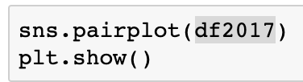
連續資料作圖 – 二維資料
一次畫多個散佈圖 Pair plot
seaborn套件提供一進階函數pairplot()
可針對表格中所有資料畫散佈圖
https://github.com/yijutseng/DataVisPython/blob/master/matplotlib.ipynb

Slide 29
連續+類別資料作圖 – 二維資料
圓餅圖 Pie chart
若想呈現變數與變數間的關係，或是想將變數的統計資料視覺化，但其中一個變數為類別變量，則可用圓餅圖或是長條圖呈現。
以上述北京空氣污染數據為例，想呈現資料集的風向個數（意即每個風向出現在幾天的資料中），可考慮使用長條圖或是圓餅圖。

Slide 30
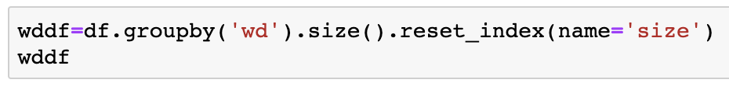
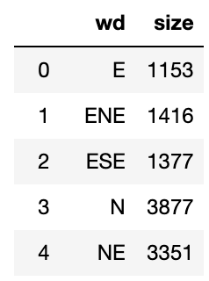
連續+類別資料作圖 – 二維資料
圓餅圖 Pie chart
首先使用pandas的groupby().size().reset_index()計算資料中個風向的計數資料，並儲存成wddf變數。
https://github.com/yijutseng/DataVisPython/blob/master/matplotlib.ipynb

Slide 31
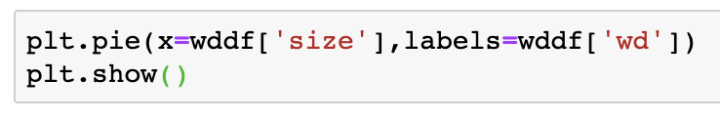
連續+類別資料作圖 – 二維資料
圓餅圖 Pie chart
使用matplotlib套件的pie()函數作圖，在此範例中，放入兩個參數，分別為
x: 圓餅圖角度大小分配依據
labels: 各角度的資料標籤
由圖所示，其實非常難分辨出到底哪個風向佔較多天
通常圓餅圖不適合使用在太多分類的資料中，三～四個分類項目就是極限了，因此這個視覺化呈現應選用長條圖。
https://github.com/yijutseng/DataVisPython/blob/master/matplotlib.ipynb

Slide 32
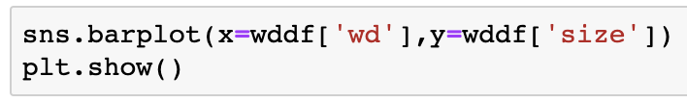
連續+類別資料作圖 – 二維資料
長條圖 Bar chart
同上述需求，想要呈現在此資料中，哪個風向佔較多天
可使用seaborn套件的barplot()函數
輸入兩個參數
x軸: 風向
y軸: 各風向所佔天數
https://github.com/yijutseng/DataVisPython/blob/master/matplotlib.ipynb

Slide 33
連續+類別資料作圖 – 二維資料
長條圖 Bar chart
相較於圓餅圖，長條圖更可明顯呈現各風向天數的多寡
由此圖可知此資料區間中，吹NNE風向的天數最多，再來是N，以及NE。
https://github.com/yijutseng/DataVisPython/blob/master/matplotlib.ipynb

Slide 34
連續+類別資料作圖 – 二維資料
盒鬚圖 Box plot
想知道每年 PM2.5濃度 的分佈（中位數、四分位差等）是否有差異，可使用盒鬚圖
盒鬚圖的各點意義如下：
x軸：年份
y軸：PM2.5濃度
盒（方塊）中線：中位數
盒（方塊）上緣：第三 四分位差
盒（方塊）下緣：第一 四分位差
鬚（線條）上緣：
鬚（線條）下緣：
點：離群值

Slide 35
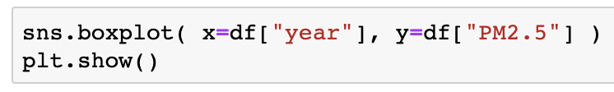
連續+類別資料作圖 – 二維資料
盒鬚圖 Box plot
使用seaborn套件的boxplot()函數，可製作盒鬚圖，輸入參數為：
x軸：年份
y軸：各年份要比較的數據分佈（此為PM2.5）
https://github.com/yijutseng/DataVisPython/blob/master/matplotlib.ipynb

Slide 36
多維資料作圖
熱度圖 Heatmap
使用顏色的深淺來表示數值的大小，搭配XY兩軸的變量，所以能表示三維的資訊
使用seaborn套件的heatmap()函數，即可製作熱度圖
在製作熱度圖之前，必須先將輸入資料處理成對應格式

Slide 37
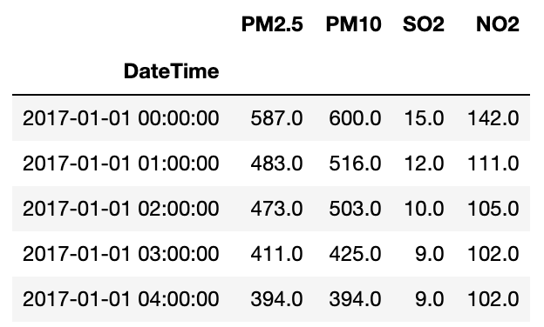
多維資料作圖
熱度圖 Heatmap
將輸入資料處理成對應格式
使用熱度圖呈現每天（X軸為日期），PM2.5、PM10、SO2、NO2（Y軸為此四種污染物）的濃度（著色）
我們將Pandas資料框的index設定為日期，PM2.5、PM10、SO2以及NO2為欄位名稱，各欄位的值是當日該物質的濃度

Slide 38
多維資料作圖
熱度圖 Heatmap
選擇需要欄位
index設定為日期
https://github.com/yijutseng/DataVisPython/blob/master/matplotlib.ipynb

Slide 39
多維資料作圖
熱度圖 Heatmap
選擇需要欄位
index設定為日期
設定完Index後，可發現DateTime欄位的欄位名稱比其他欄位名稱位置更下面一些，這樣就是有設定成功。
https://github.com/yijutseng/DataVisPython/blob/master/matplotlib.ipynb

Slide 40
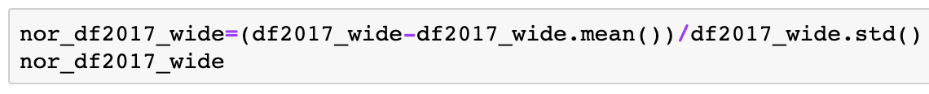
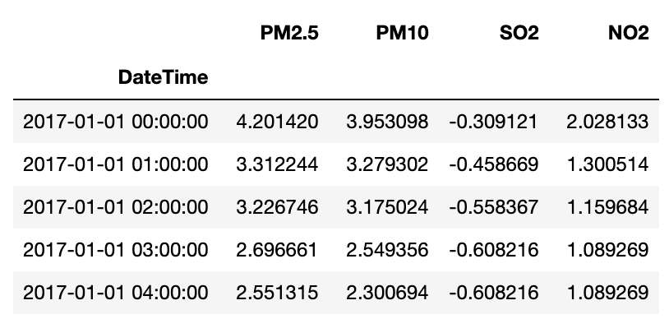
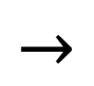
多維資料作圖
熱度圖 Heatmap
因每個氣體的濃度大小值不一，為了合理的視覺化，使用平均與標準差將資料標準化。
$$→$$
https://github.com/yijutseng/DataVisPython/blob/master/matplotlib.ipynb

Slide 41
多維資料作圖
熱度圖 Heatmap
因每個氣體的濃度大小值不一，為了合理的視覺化，使用平均與標準差將資料標準化。
$$→$$
https://github.com/yijutseng/DataVisPython/blob/master/matplotlib.ipynb

Slide 42
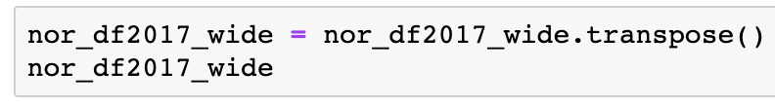
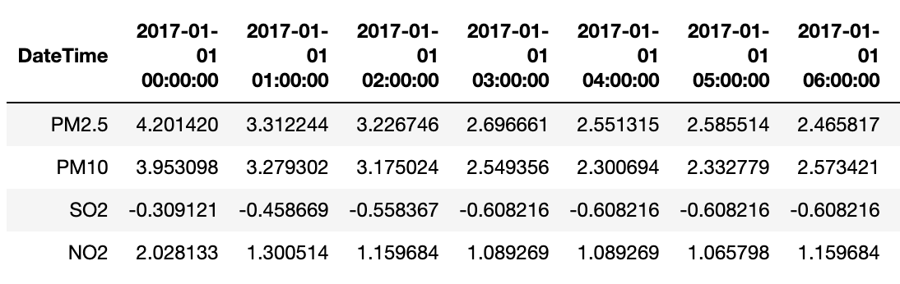
多維資料作圖
熱度圖 Heatmap
最後將資料轉置（列與欄互換）
pandas內建的`transpose()`函數
https://github.com/yijutseng/DataVisPython/blob/master/matplotlib.ipynb

Slide 43
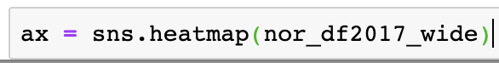
多維資料作圖
熱度圖 Heatmap
最後將資料放入`seaborn`套件的`heatmap()`函數，即可製作熱度圖
https://github.com/yijutseng/DataVisPython/blob/master/matplotlib.ipynb

Slide 44
多維資料作圖
熱度圖 Heatmap
https://github.com/yijutseng/DataVisPython/blob/master/matplotlib.ipynb

Slide 45
多維資料作圖
月曆熱度圖
月曆熱度圖是熱度圖的延伸
X軸代表每年的"週”
Y軸代表星期一至星期天
顏色的深淺則代表欲觀察數值
通常是為了觀察或呈現某一數值是否有季節或是隨著星期變化的趨勢。

Slide 46
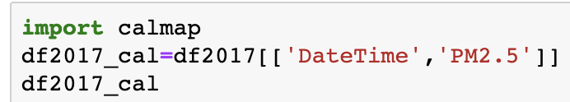
多維資料作圖
月曆熱度圖
calmap套件提供快速製作月曆熱度圖的方法
與製作熱度圖相同，在製作月曆熱度圖時，也必須對資料做一定的處理。
首先將日期與感興趣的資料取出，方便後續呈現
https://github.com/yijutseng/DataVisPython/blob/master/matplotlib.ipynb

Slide 47
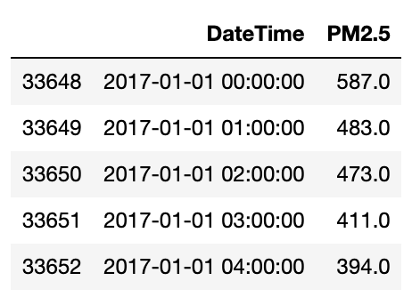
多維資料作圖
月曆熱度圖
可發現每天其實不只有一個測量數值，每小時都有一筆紀錄
為了呈現“每日”的變化，在此選擇將每小時的資料平均，計算成“每日”濃度
https://github.com/yijutseng/DataVisPython/blob/master/matplotlib.ipynb

Slide 48
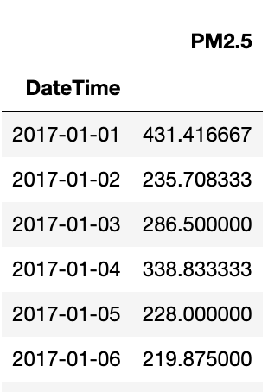
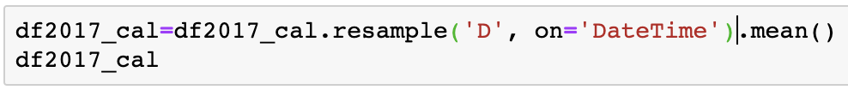
多維資料作圖
月曆熱度圖
將每小時的資料總結成每日資料
使用pandas的resample函數，搭配mean()計算平均值
https://github.com/yijutseng/DataVisPython/blob/master/matplotlib.ipynb

Slide 49
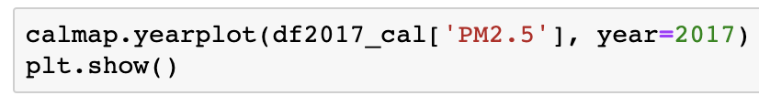
多維資料作圖
月曆熱度圖
使用calmap的yearplot函數，製作月曆熱度圖
https://github.com/yijutseng/DataVisPython/blob/master/matplotlib.ipynb

Slide 50
圖形樣式參數設定 – 顏色
通常透過修改color參數調整
可修改線條、點、面積等顏色
各顏色的設定方式可參考文件

Slide 51
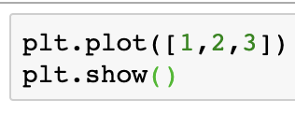
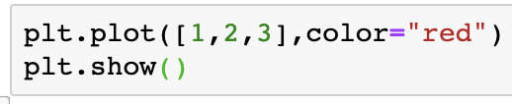
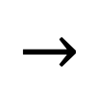
圖形樣式參數設定 – 顏色
$$→$$
https://github.com/yijutseng/DataVisPython/blob/master/matplotlib.ipynb

Slide 52
圖形樣式參數設定 – 點樣式
通常透過修改markers參數調整
可將點改為圓形、方形等
樣式可參考文件

Slide 53
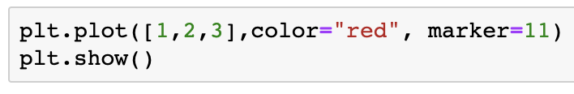
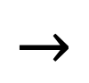
圖形樣式參數設定 – 點樣式
$$→$$
https://github.com/yijutseng/DataVisPython/blob/master/matplotlib.ipynb

Slide 54
圖形樣式參數設定 – 線樣式
linestyle: 修改線條樣式 （虛線），其他樣式設定可參考文件

Slide 55
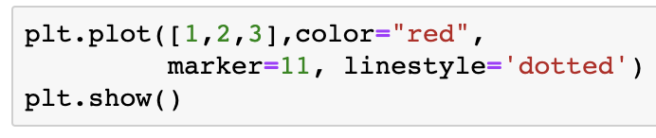
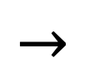
圖形樣式參數設定 – 線樣式
$$→$$
https://github.com/yijutseng/DataVisPython/blob/master/matplotlib.ipynb

Slide 56
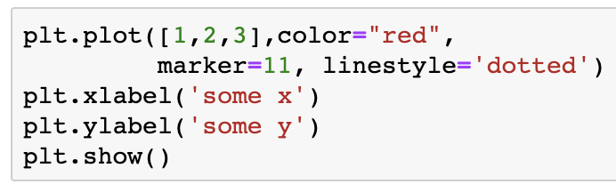
圖形樣式參數設定 – XY軸名字
https://github.com/yijutseng/DataVisPython/blob/master/matplotlib.ipynb

Slide 57
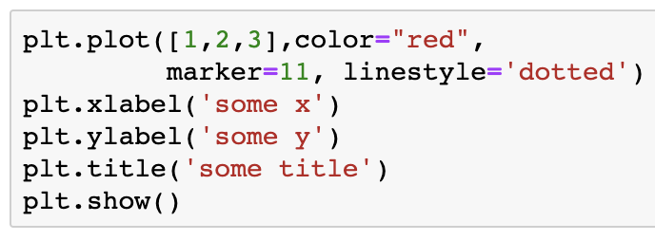
圖形樣式參數設定 – 標題
https://github.com/yijutseng/DataVisPython/blob/master/matplotlib.ipynb

Slide 58
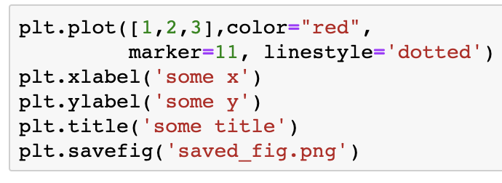

圖形匯出與分享–儲存
https://github.com/yijutseng/DataVisPython/blob/master/matplotlib.ipynb

Slide 59
Python資料視覺化參考資料
Python Graph Gallery
Matplotlib官方說明文件
Seaborn官方說明文件

